Slide 1
THIÊN NHIÊN CHÂU PHI
(T2)
Giáo viên：NgọC Nguyễn

Slide 2
Khởi động
Hoạt động nhóm
Nhóm 1
Các nhóm thực hiện câu hỏi của mình
Em hãy kể tên các động vật mà em biết ở châu Phi?
Nhóm 2
Nhóm 3
Cảnh quan nào chiếm phần lớn diện tích của châu Phi?
Quan sát hình 27.2, hãy nhận xét những khu vực có lượng mưa dưới 200mm?

Slide 3
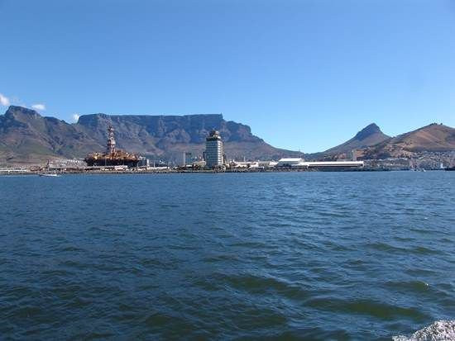
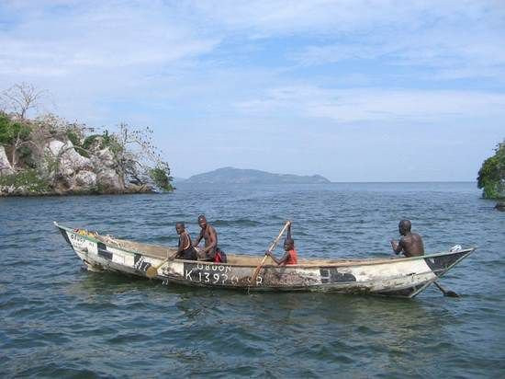
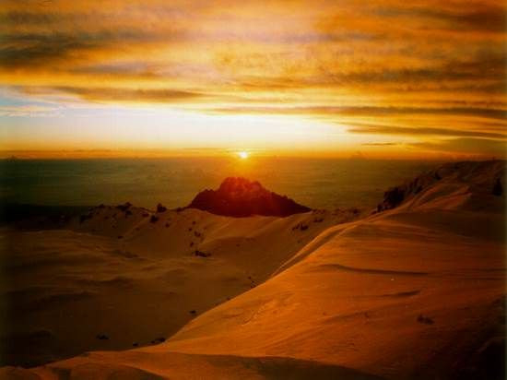
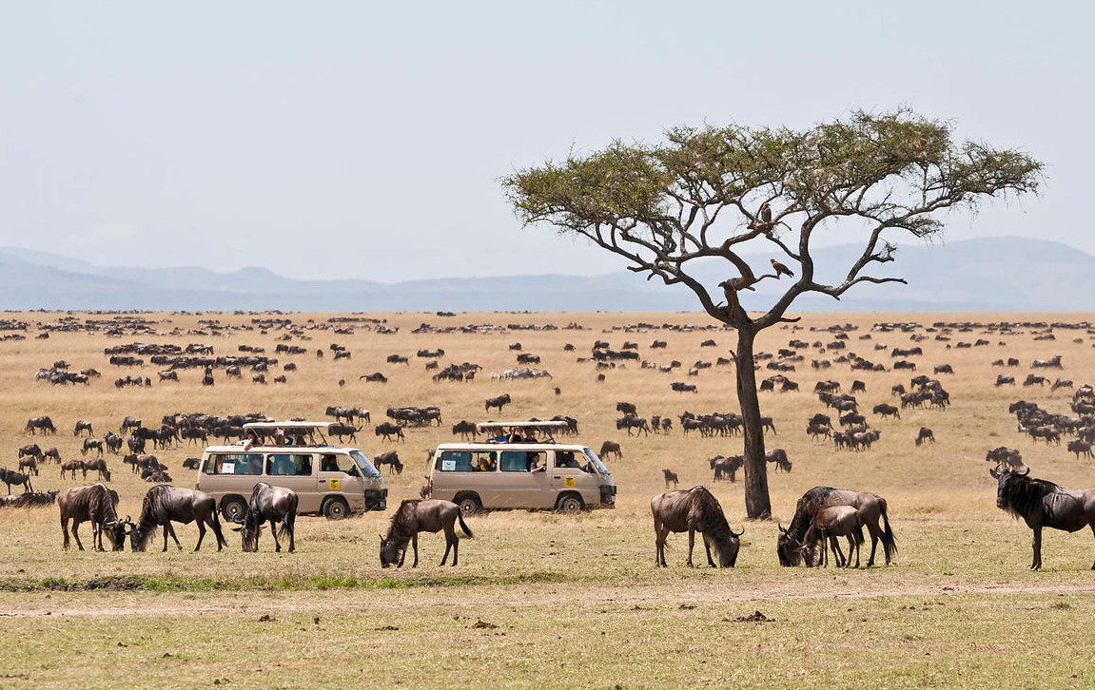
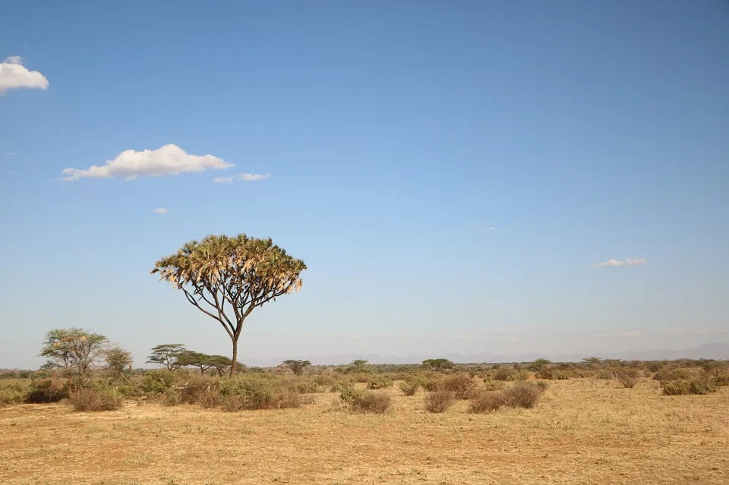
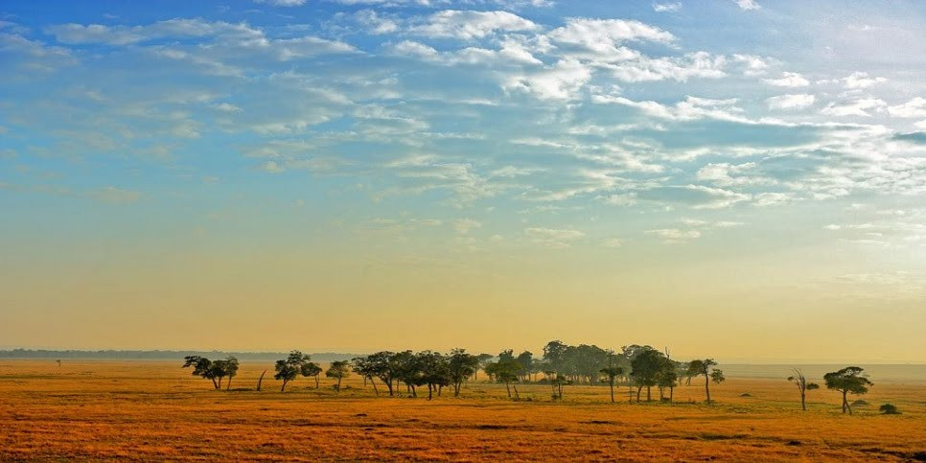
Hình ảnh thiên nhiên ở châu Phi
Núi Bàn
Hồ Victoria
Núi lửa Kilimanjaro
Cánh đồng linh dương Serengeti
Xavan ở châu Phi

Slide 4
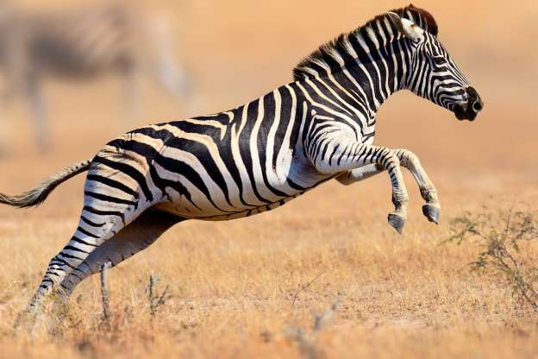
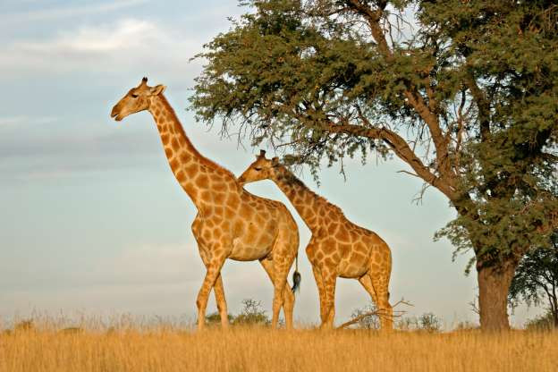
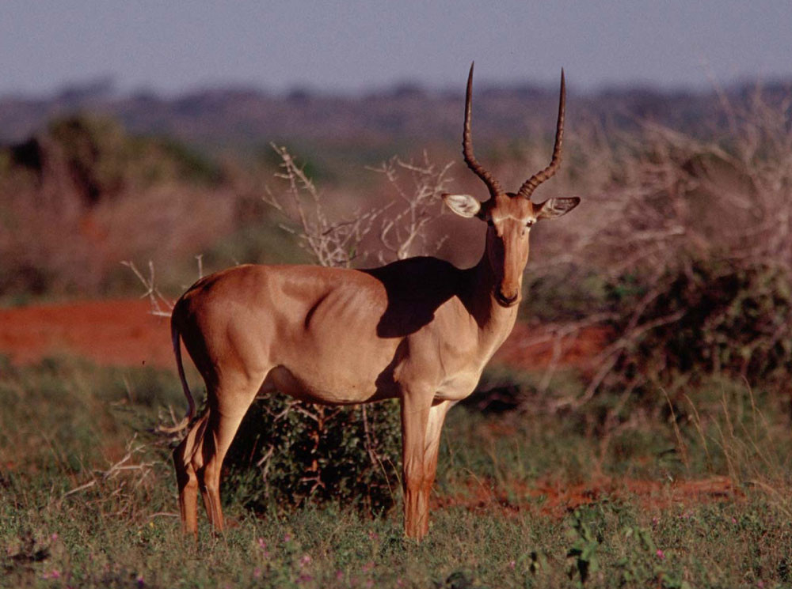
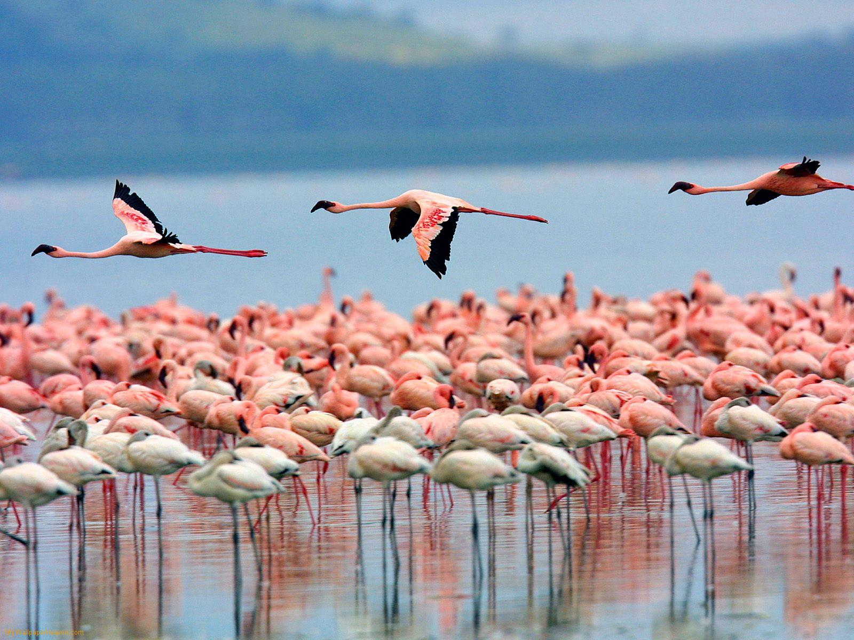
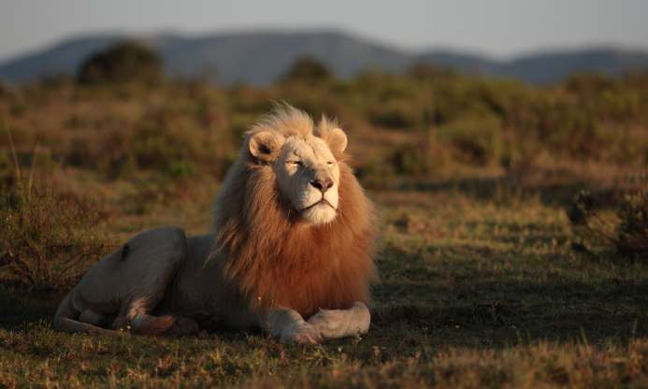
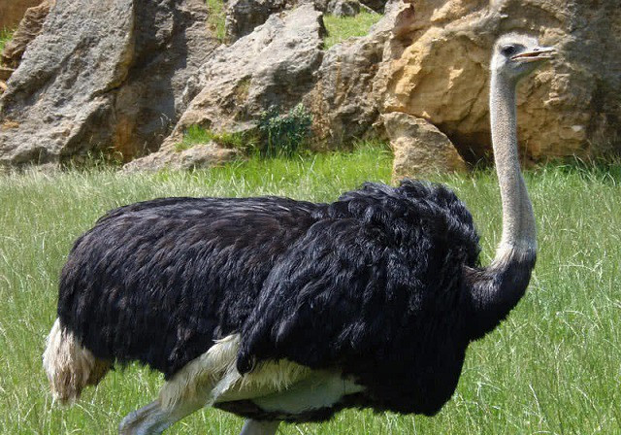
Một số loài động vật ở châu Phi
Ngựa vằn
Hươu cao cổ
Linh dương
Hồng hạc
Sư tử trắng
Đà điểu

Slide 5
NỘI DUNG CHÍNH
03.Khí hậu
04.Các đặc điểm khác của môi trường tự nhiên

Slide 6
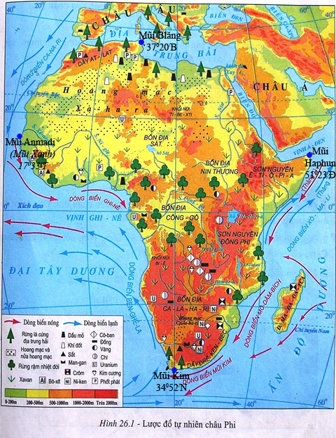
03.Khí hậu
Quan sát lược đồ hình 26.1, hãy cho biết vị trí địa lí của châu Phi có ảnh hưởng đến khí hậu như thế nào?

Slide 7
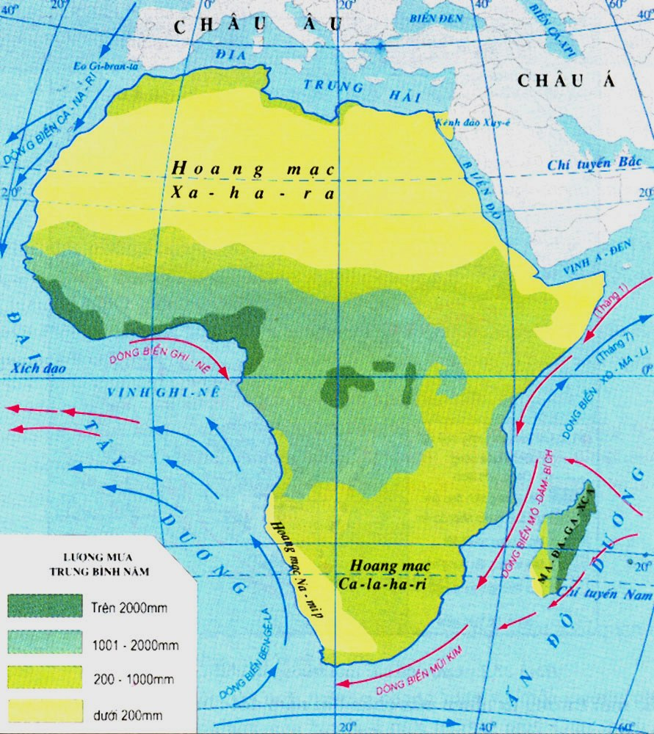
3.Khí hậu
Các em hãy quan sát hình 27.1, kể tên các dòng biển và ảnh hưởng của chúng đến khí hậu châu Phi?
H27.1 Lược đồ phân bố lượng mưa châu Phi

Slide 8
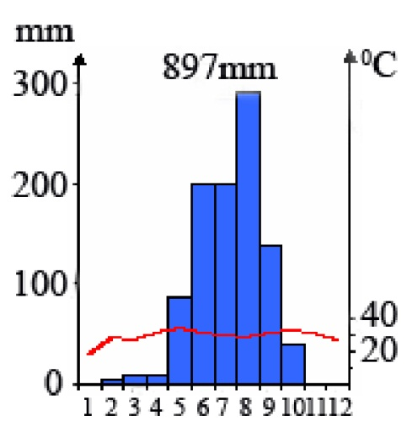
3.Khí hậu
Các em hãy quan sát hình 27.1, Nhận xét về lượng mưa ở châu Phi?
Trạm Ua-ga-đu-gu
H27.1 Lược đồ phân bố lượng mưa châu Phi

Slide 9
3. Khí hậu
- Phần lớn lãnh thổ châu Phi nằm giữa 2 chí tuyến nên châu Phi là lục địa nóng. (Nhiệt độ trung bình > 20℃ )
- Lãnh thổ rộng lớn, dạng khối (nhất là Bắc Phi), ảnh hưởng của biển không vào sâu được đất liền, nên châu Phi là lục địa khô. Ở đây hình thành nhiều hoang mạc.
- Lượng mưa ở châu Phi phân bố không đều, giảm dần về phía hai chí tuyến.

Slide 10
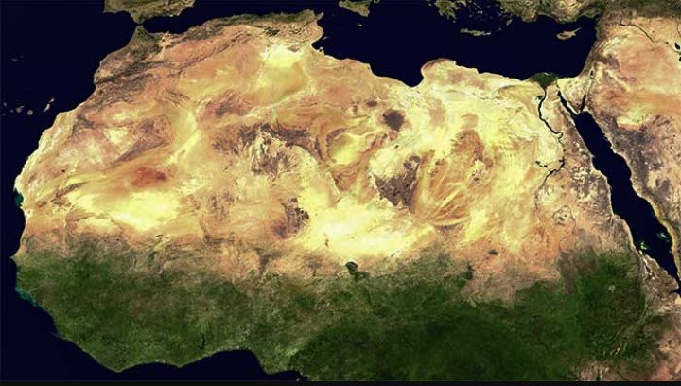
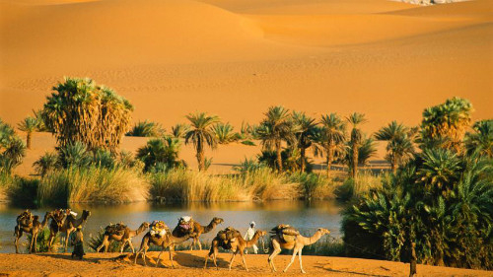
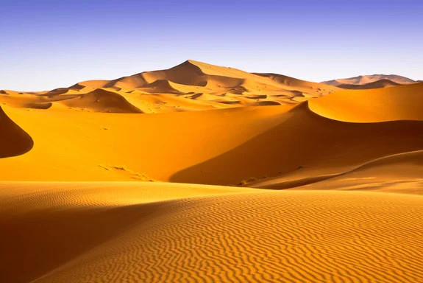
Hình ảnh hoang mạc ở châu Phi
Hình ảnh Sahara qua vệ tinh của NASA
Ốc đảo trong hoang mạc Sahara
Hình ảnh Sahara thực tế

Slide 11
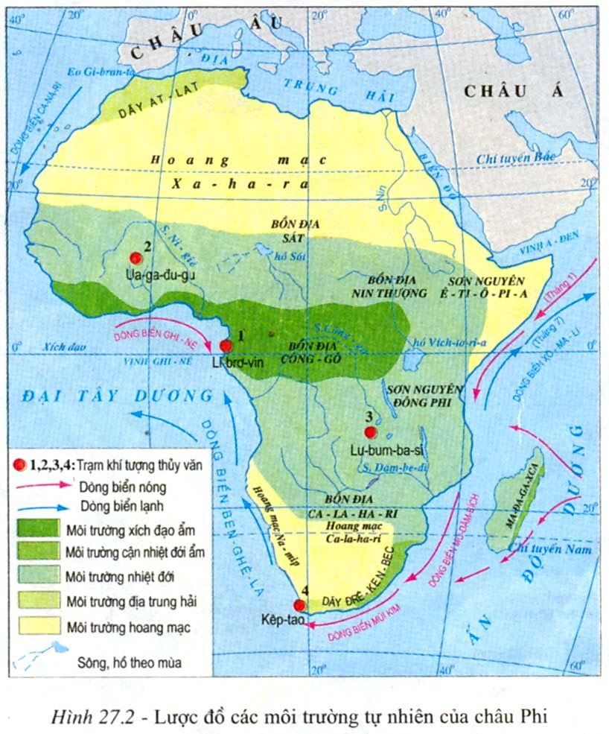
04.Các đặc điểm khác của môi trường tự nhiên
Quan sát lược đồ hình 27.12, hãy cho biết châu Phi có các loại môi trường tự nhiên nào?

Slide 12
04.Các đặc điểm khác của môi trường tự nhiên
H27.1 Lược đồ phân bố lượng mưa châu Phi
Quan sát lược đồ hình 27.1và 27.2, hãy nêu mối quan hệ giữa lượng mưa và lớp phủ thực vật ở châu Phi?

Slide 13
04.Các đặc điểm khác của môi trường
Tự nhiên
Các môi trường tự nhiên châu Phi nằm đối xứng qua xích đạo
- Môi trường xích đạo ẩm với thảm thực vật rừng rậm xanh quanh năm, gồm bồn địa Công-gô và miền duyên hải phía bắc vịnh Ghi-nê.
- Hai môi trường nhiệt đới, càng xa xích đạo lượng mưa càng giảm, rừng rậm nhường chỗ cho rừng thưa và xavan cây bụi.
- Hai môi trường hoang mạc, gồm hoang mạc Sahara ở phía bắc và hoang mạc Calahari, hoang mạc Namip ở phía Nam.
- Hai môi trường địa trung hải ở phần cực Bắc và phần cực Nam của châu Phi. Mùa đông mát mẻ và có mưa, mùa hạ nóng và khô. Thảm thực vật là rừng cây bụi lá cứng.

Slide 14
Luyện tập
Đặc điểm Môi trường | Vị trí | Lượng mưa | Động, thực vật
Xích đạo ẩm
Hai môi trường nhiệt đới
Hai môi trường hoang mạc
Hai môi trường Địa Trung Hải
Dựa vào kiến thức vừa học, em hãy hoàn thiện bảng thông tin sau:

Slide 15
Luyện tập
Đặc điểm Môi trường | Vị trí | Lượng mưa | Động, thực vật
Xích đạo ẩm
Hai môi trường nhiệt đới
Hai môi trường hoang mạc
Hai môi trường Địa Trung Hải
Dựa vào kiến thức vừa học, em hãy hoàn thiện bảng thông tin sau:
Duyên hải phía bắc vịnh Ghinê, bồn địa Công-gô
Trên 2000 mm
Rừng rậm xanh quanh năm, động thực vật phong phú
Giữa môi trường xích đạo ẩm và MT hoang mạc
1000-2000
mm
Rừng thưa, xavan cây bụi, động vật ăn cỏ và ăn thịt
HM Xahara, Kalahari, Namip
<200 mm
Động, thực vật nghèo nàn
Cực Bắc và cực Nam châu Phi
200-1000 mm
Rừng cây bụi lá cứng

Slide 16
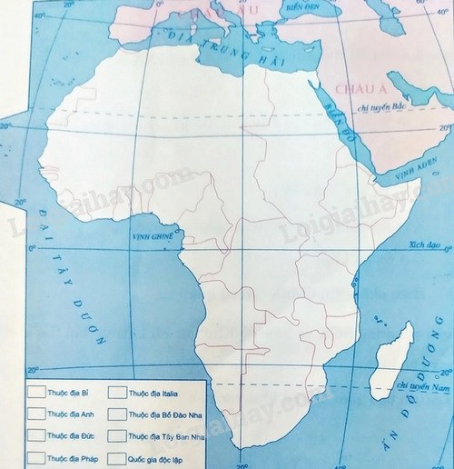
Vận dụng
Hãy vẽ lại lược đồ châu Phi trên giấy A4.
Nộp bài vào tiết học tới

Slide 17
Chúc các con học tốt

